Slide 1

Приметы и суеверия Великобритании и России
Елфимова Мария
Учитель: Е.В. Медведева

Slide 2

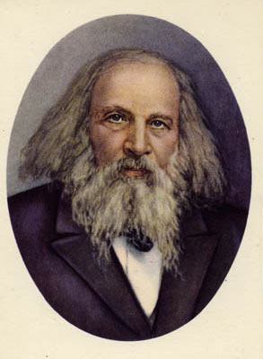
« Суеверие есть уверенность, на знании не основанная»
Д.Менделеев

Slide 3
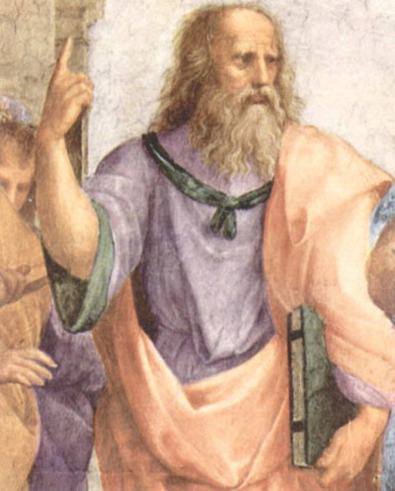
«Человек, поглупевший от суеверия есть презреннейший из людей» ( Платон )

Slide 4
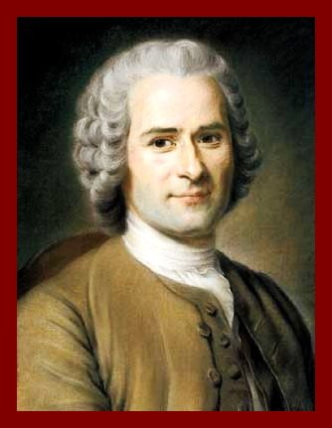
«Ужаснейший бич рода человеческого» ( Жан Жак Руссо)

Slide 5
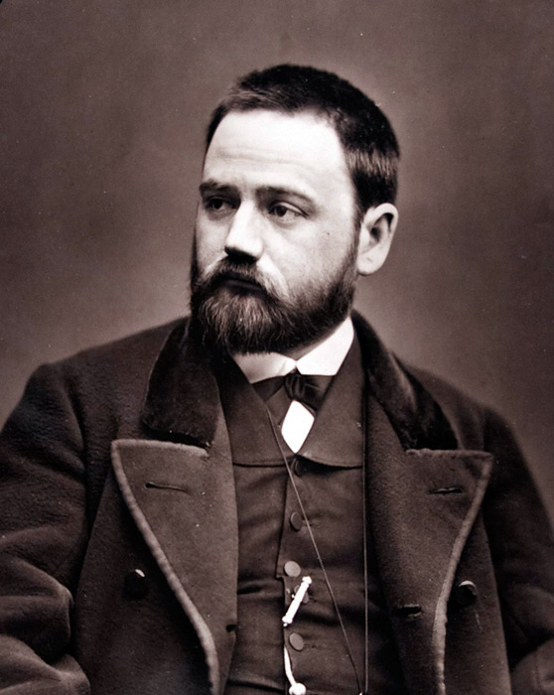
«Суеверие опасно, … оно ослабляет, оглупляет» ( Эмиль Золя)

Slide 6
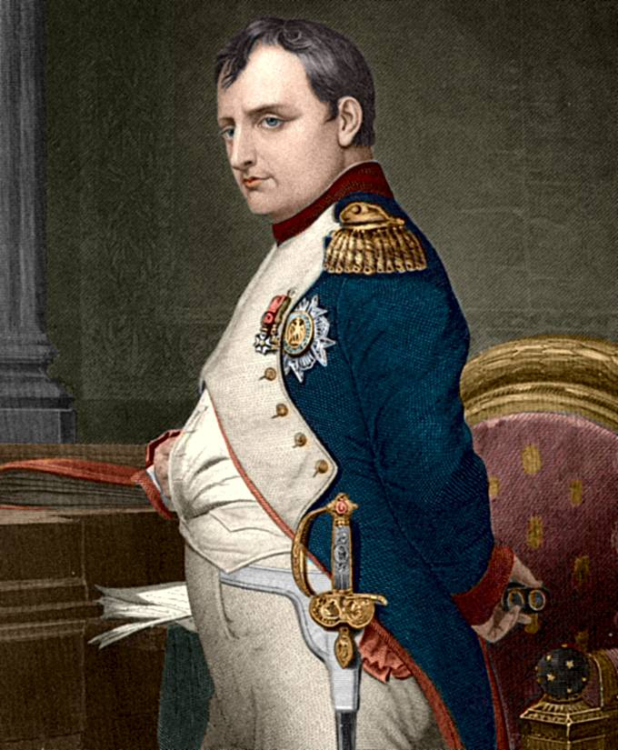
Наполеон

Slide 7
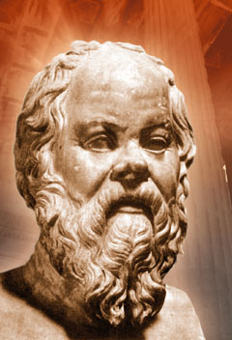
Сократ

Slide 8
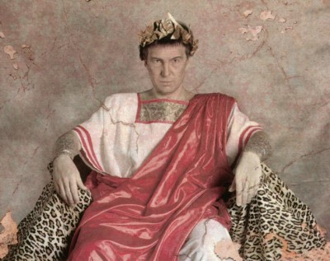
Гай Юлий Цезарь

Slide 9
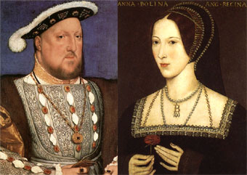
Король Англии Генрих VIII и
Анна Болейн

Slide 10
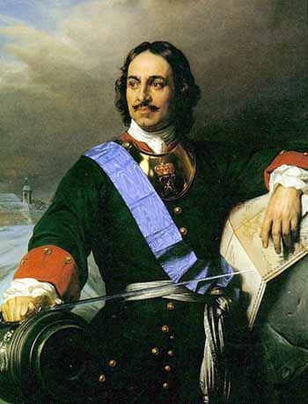
Петр Великий

Slide 11
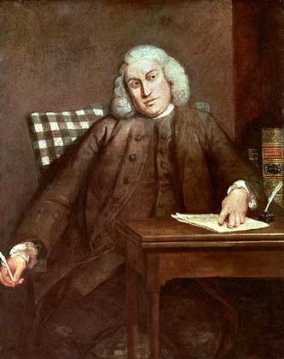
Сэмюэл Джонсон

Slide 12
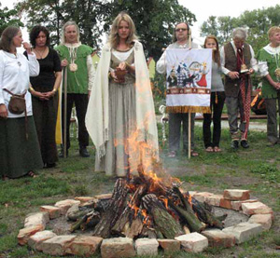
Суеверия предков (исторически сложившиеся суеверия)
Языческие обряды и традиции, предания и легенды (поклонение идолам)

Slide 13
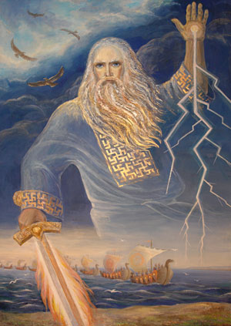
Страх перед непознанным.

Slide 14
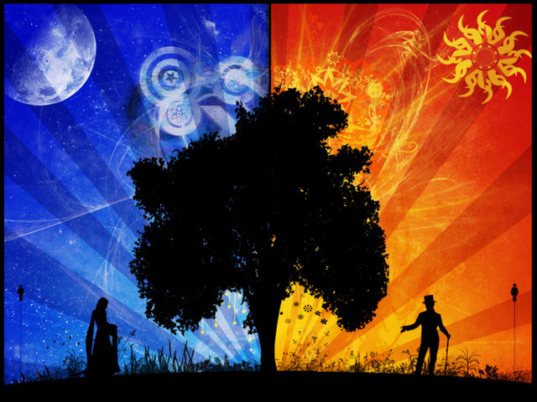
Страх смерти
Боязнь получить проклятие, сглаз, болезнь и тд.

Slide 15
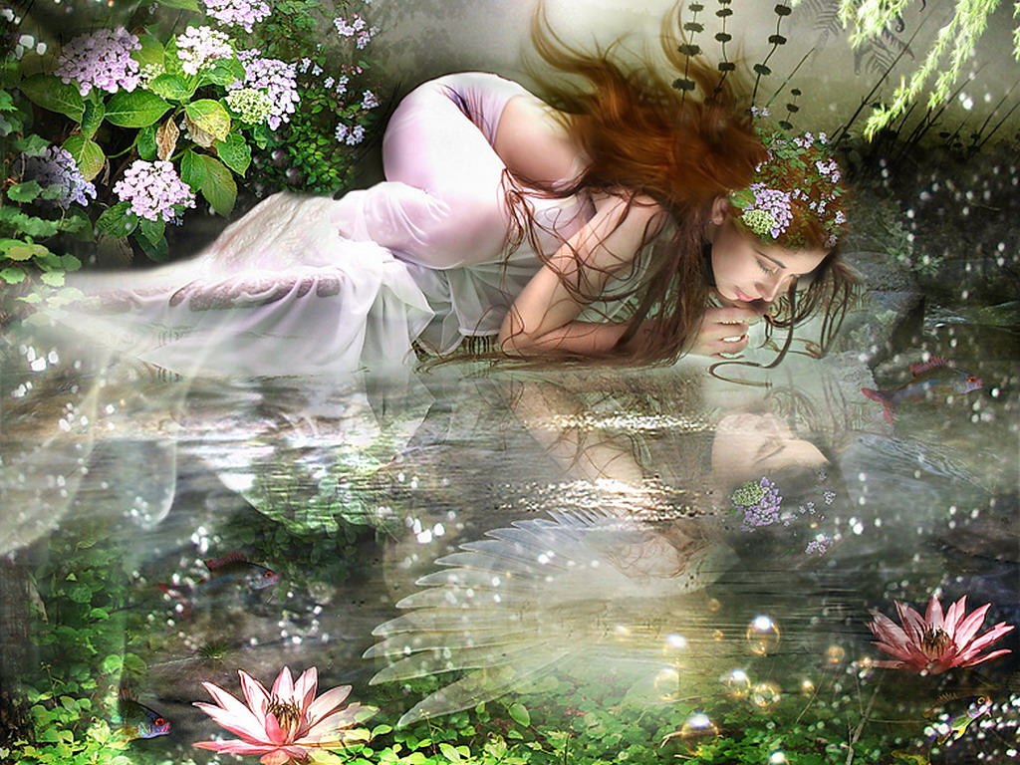

Slide 16
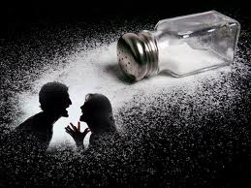

Slide 17
ПРИМЕТА – это «отличительное свойство, признак, по которому можно узнать что-нибудь». А вот уже «вера во что-нибудь сверхъестественное, таинственное, в предзнаменования, в приметы» – это СУЕВЕРИЕ».
Словарь Ожегова

Slide 18
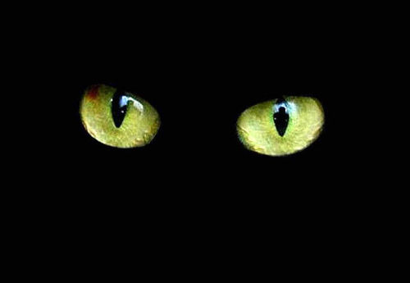
Black cat

Slide 19
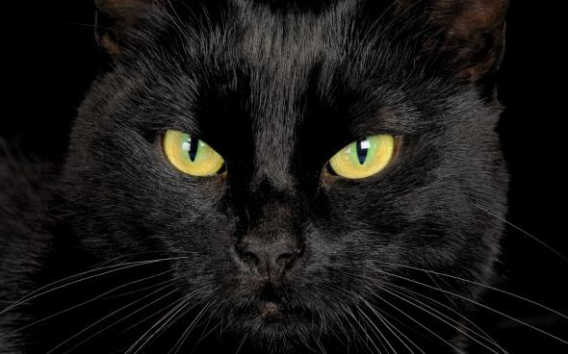
Черные коты приносят удачу и достаток.
- Английское поверье.

Slide 20

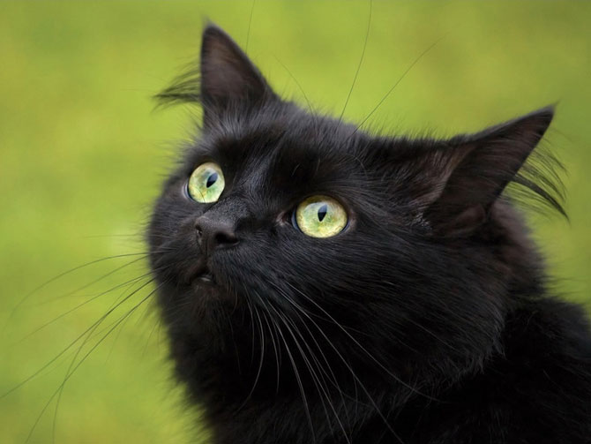
В пятницу, 13-го числа, всем черным котам хозяева обязаны надевать колокольчики, выпуская их на улицу. - Закон в Лик-Спрингсе, штат Индиана, США.

Slide 21
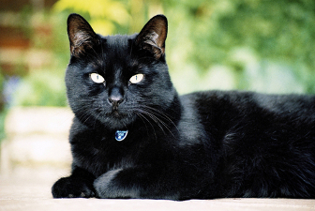
Черный кот на крыльце - достаток в доме. - Шотландская примета.

Slide 22

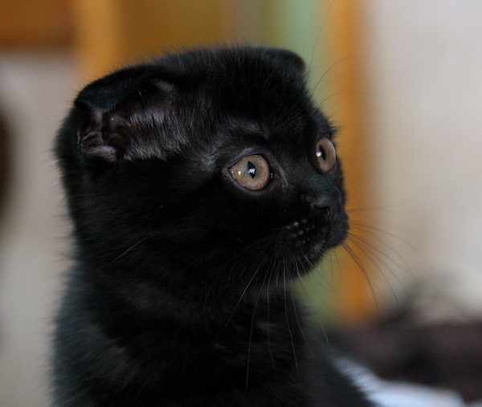
Остерегайтесь людей, которые не любят котов. - Ирландская пословица.

Slide 23
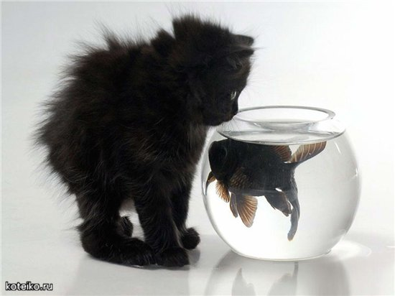
Дом без кота или собаки - это дом скряги. - Португальская пословица.

Slide 24

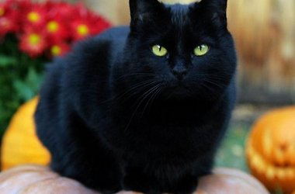
Кошка дарует жизнь, благополучие и здоровье, она делает это каждый день и обеспечивает спокойную старость. - Надпись на древних могилах.

Slide 25
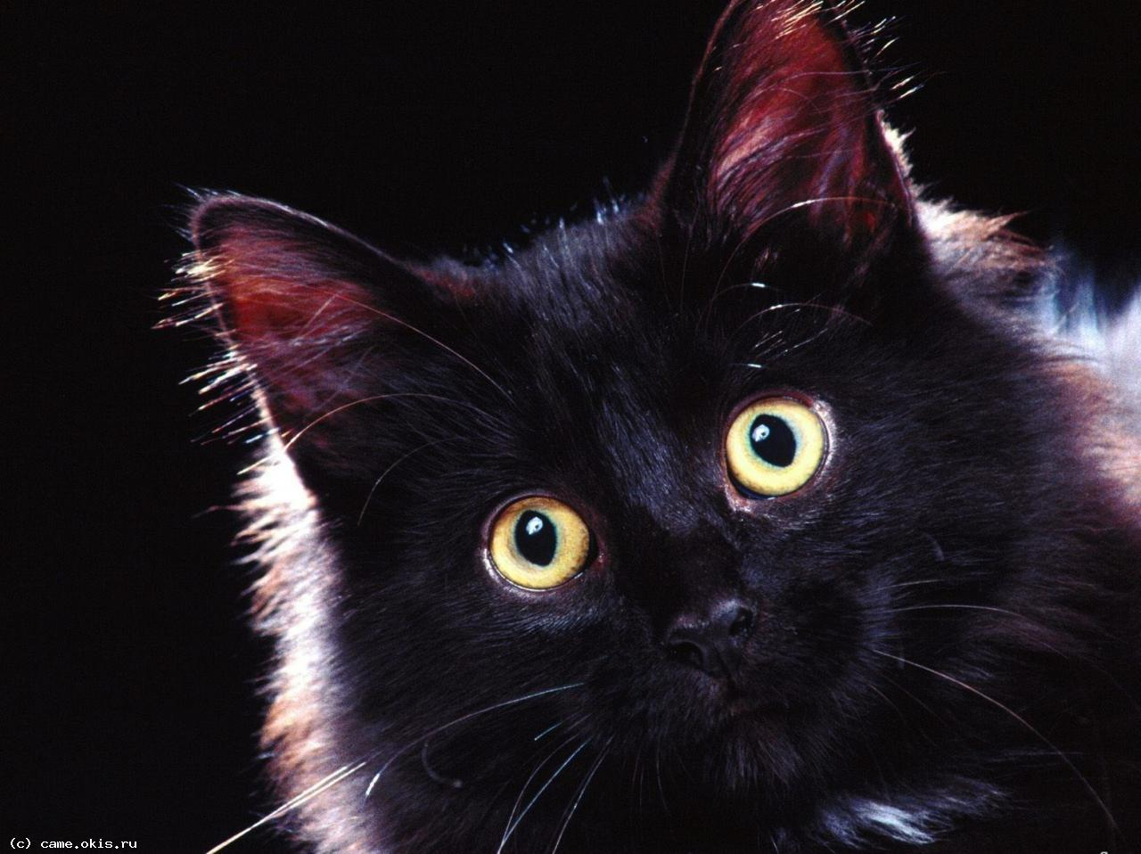
Если на корабле есть черная, без единого белого волоска, кошка, то плавание будет удачным. - Поверье моряков.

Slide 26
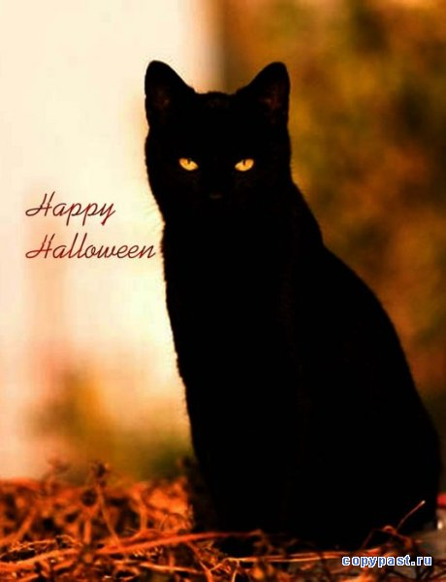
Если черная кошка чихнет недалеко от невесты - молодым счастье. - Английское поверье.

Slide 27

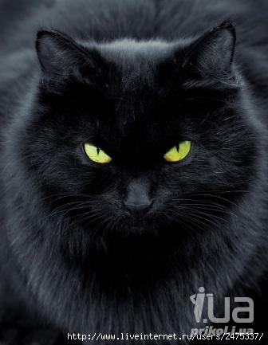
Во время грозы надо обязательно выкинуть черного кота из дома, иначе он притянет к себе молнию. - Русское народное поверье

Slide 28
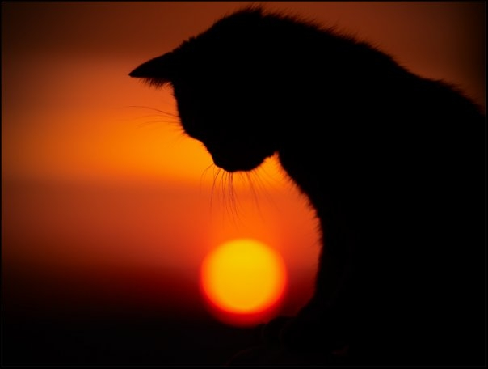
Козерог с 22 декабря по 20 января. Талисман: черный кот, дьявол. - Современная книга по астрологии "Звезды и судьбы".

Slide 29
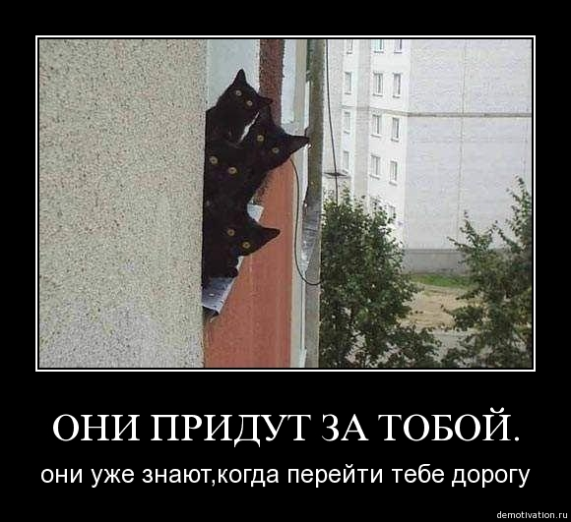

Slide 30

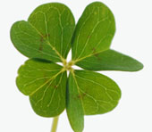
Опрос

Slide 31
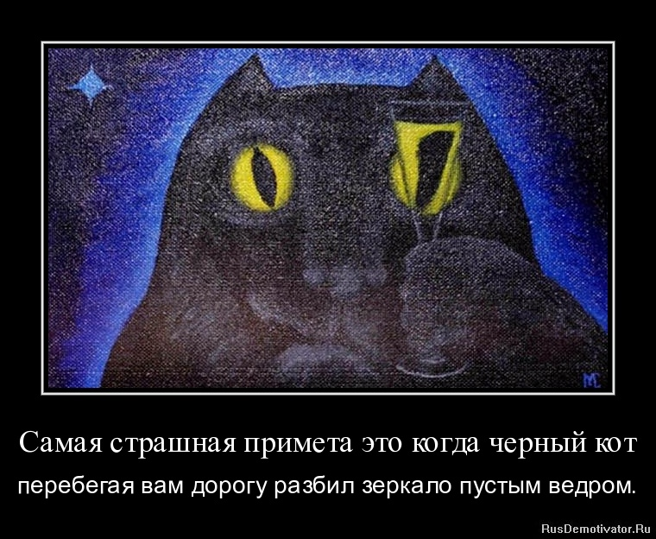

Slide 32
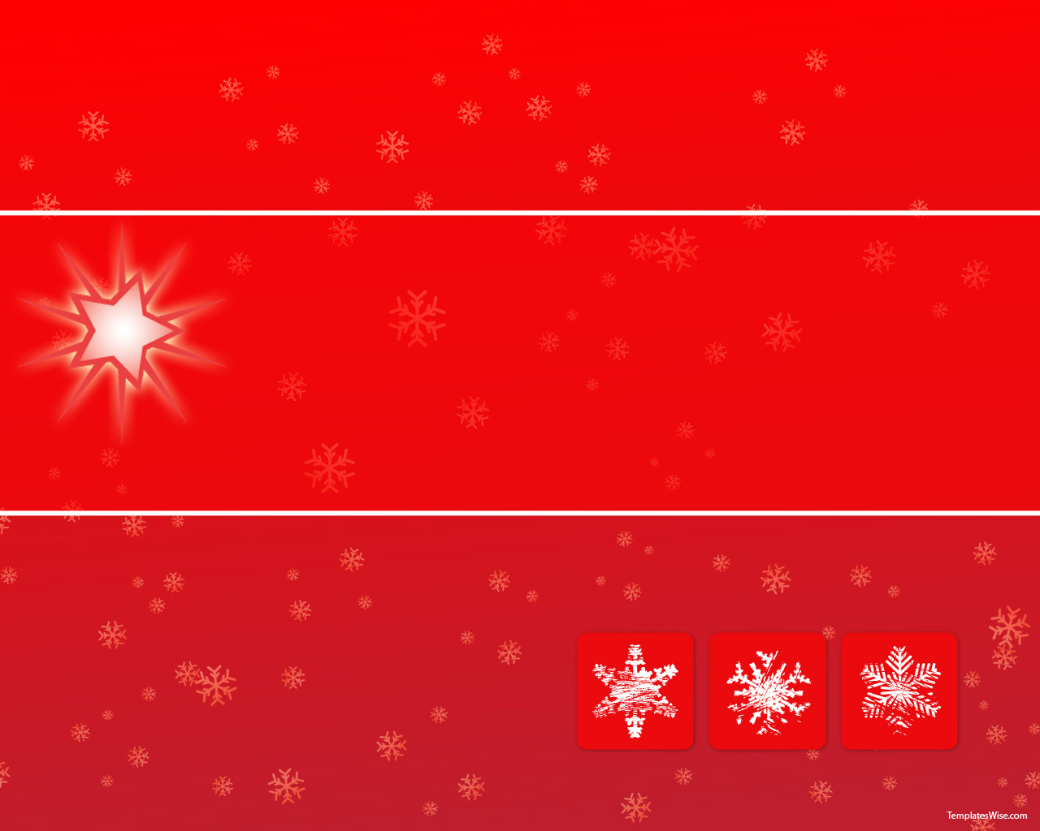
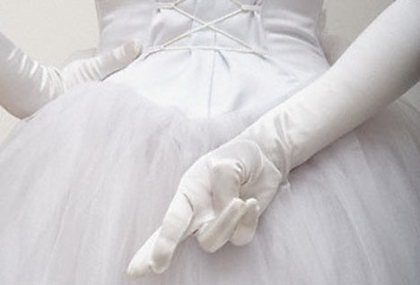

Slide 33
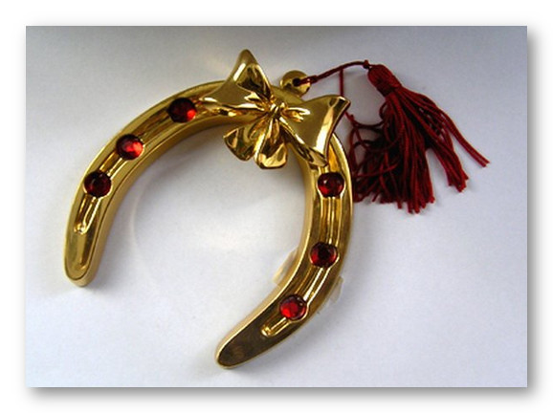
The End

